Slide 2
Даты проведения голосования - с 15 марта по 30 апреля 2024 года География проекта – вся территория Российской Федерации Возраст для участия в голосовании – от 14 лет

Slide 4
Зарегистрироваться на сайте Добро.ру 2) Подать заявку https://dobro.ru/event/10578417
Отправить список волонтеров от школы по форме :
ФИО, ID на Добро.ру, дата рождения,
контактный телефон в ворде на почту
ump-sochi@bk.ru/
либо в вотсап по номеру 8-962-886-70-19
В приложении смогут работать
ТОЛЬКО одобренные волонтеры

Slide 5
3) Скачать приложение
https://apps.rustore.ru/app/ru.minstroyrf.gorodsredanew
Либо веб версию https://app.gorodsreda.ru/
Ждать, пока заявку одобрят (на почту каждого волонтера придет уведомление)

Slide 6
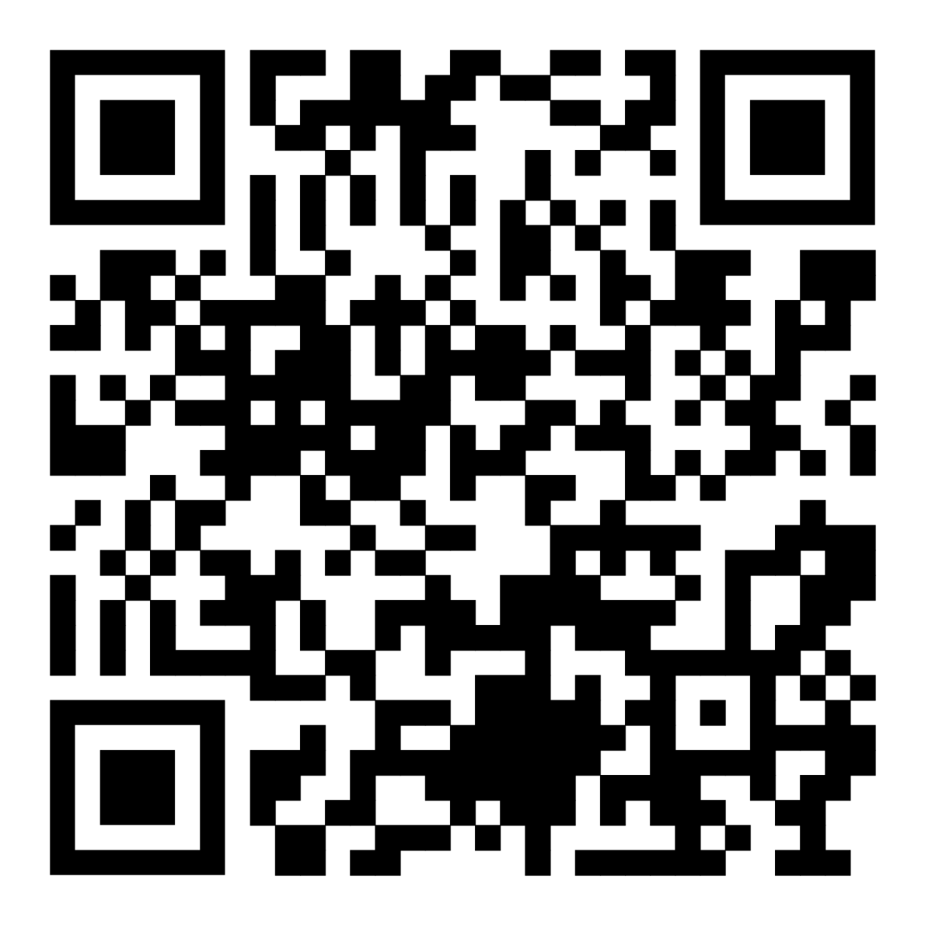
Андроид

Slide 7
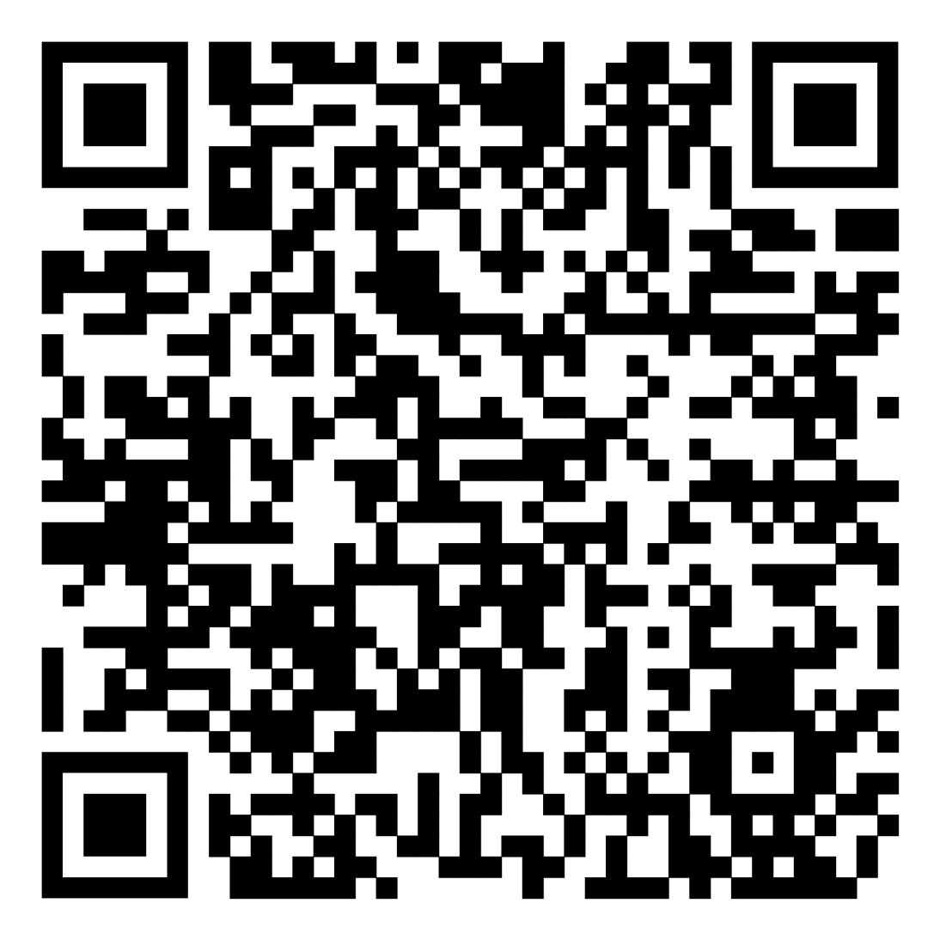
Айфон

Slide 8
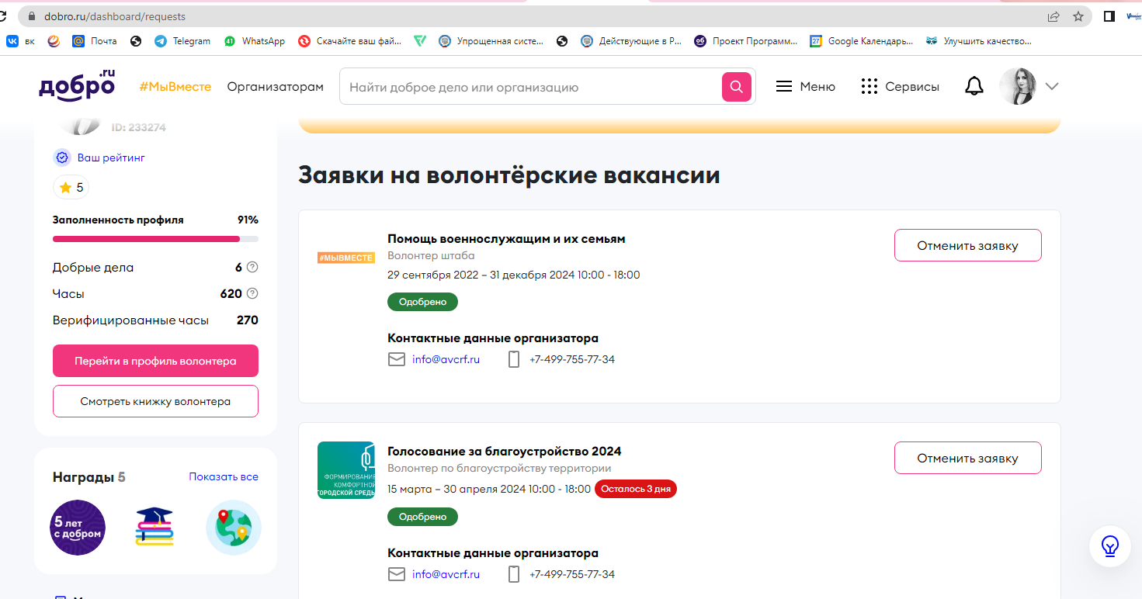

Slide 9
Если что-то не получается или
Волонтеров не одобрили,
пишите в вотсапе или звоните
8-962-886-70-19
Валерия Левина

